Slide 1
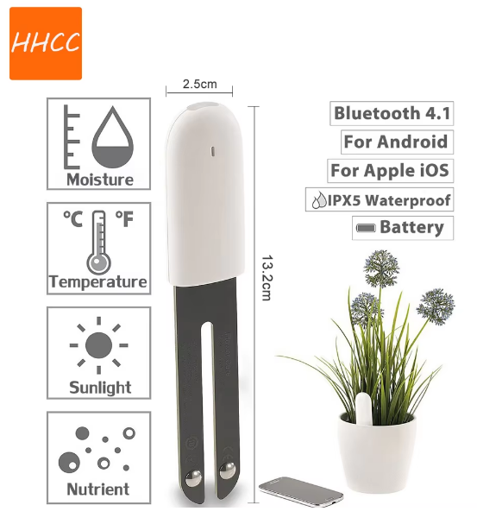
Grüner Daumen per Miflora-Sensor
Kleiner BLE-Sensor
Knopfzelle CR2032
Ca. 1 Jahr
Einfach per ESPHome einbindbar
Per API nicht MQTT (sonst doppelte Entitäten)

Slide 2
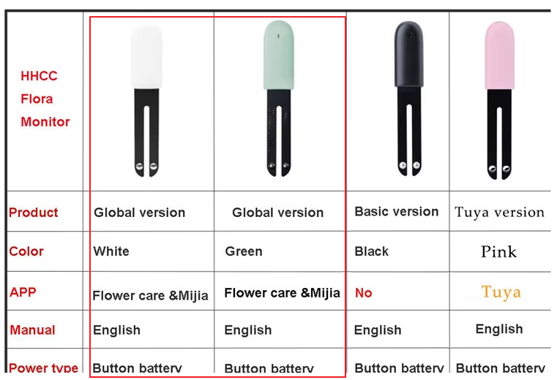
Weiße oder grüne Version verwenden

Slide 3
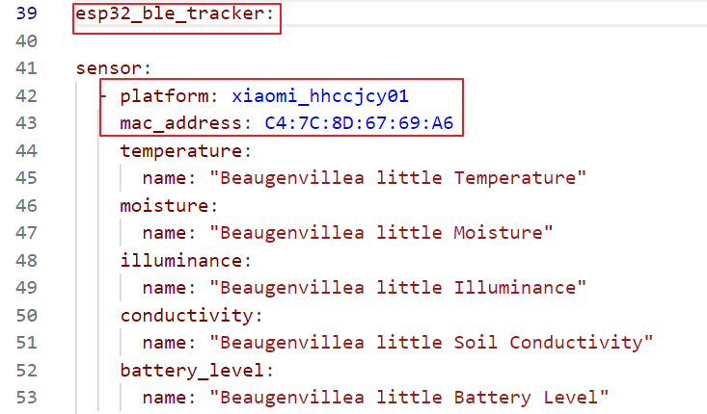
ESPHome – Config-File
Kein MQTT, aber API

Slide 4
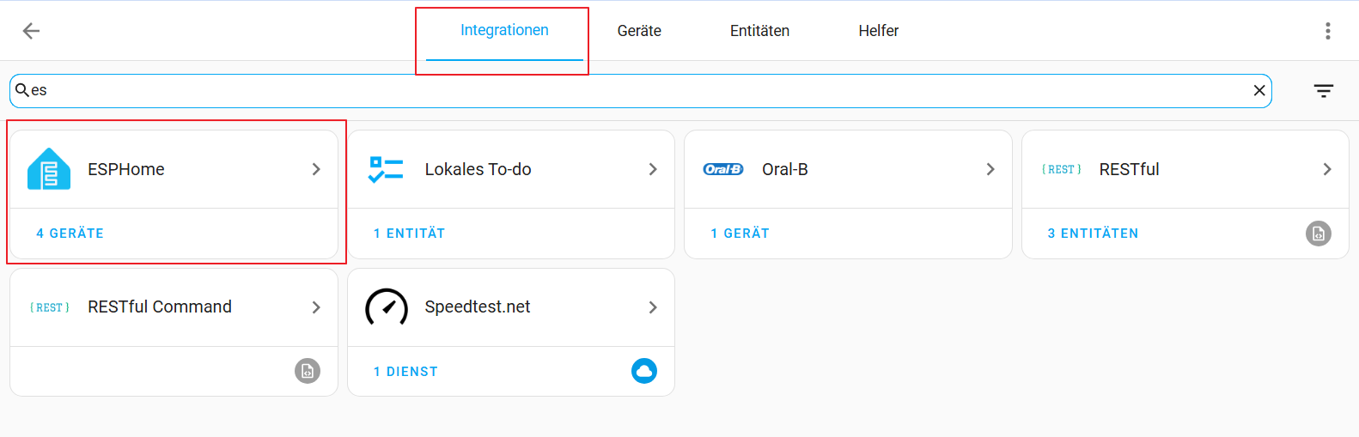
Erstes Gerät ➔ Integration ESPHome installieren
Meist kommt Verständigung

Slide 5
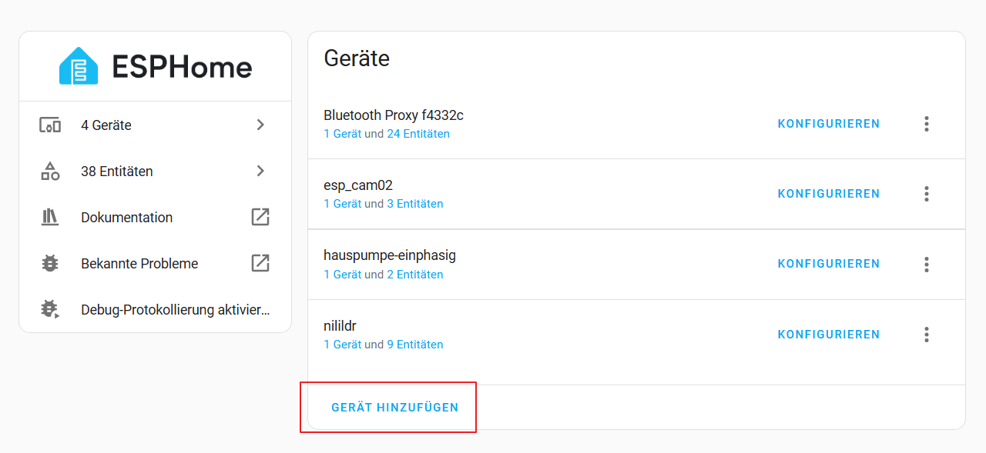
BLE-Proxy händisch hinzufügen

Slide 6
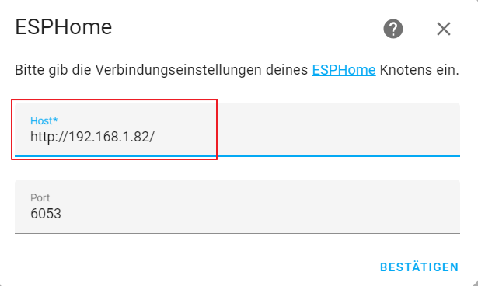
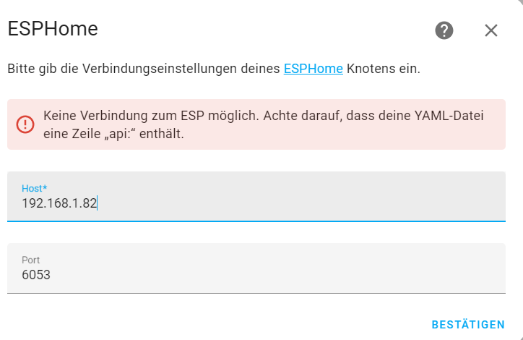
IP-Adresse aus CLI-Start – ohne http

Slide 7
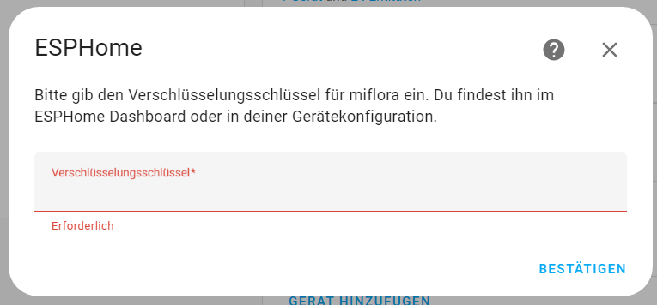
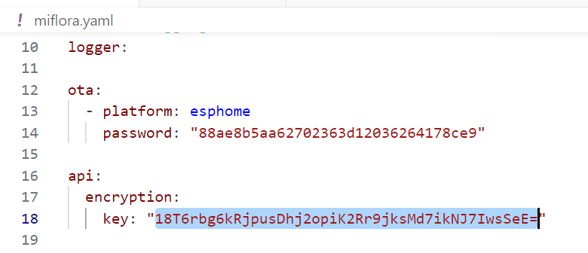
API-Key aus YAML-Datei

Slide 8
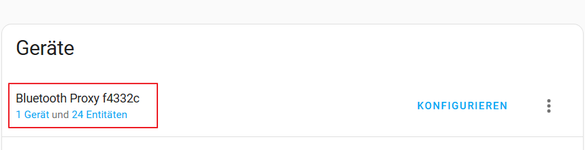
BLE-Proxy ist jetzt verfügbar
4 Miflora mit je 6 Entitäten

Slide 9
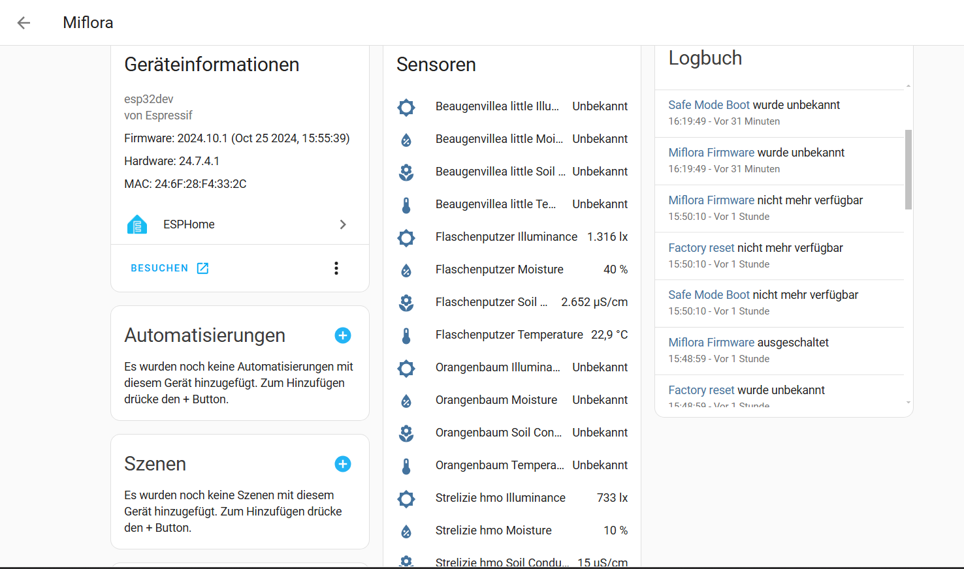
Nach und nach kommen die Werte

Slide 10
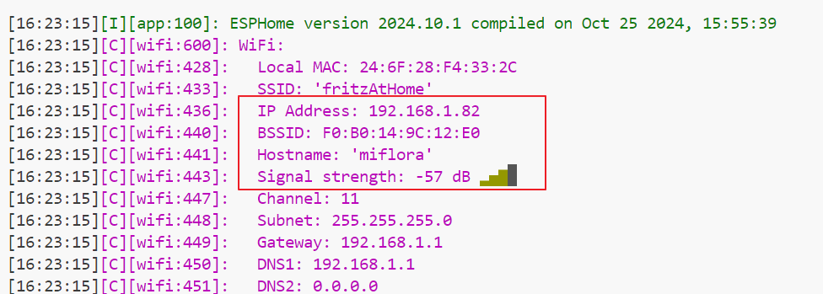
Fehlersuche – Ist BLE-Proxy im Netz
esphome logs .\miflora.yaml

Slide 11
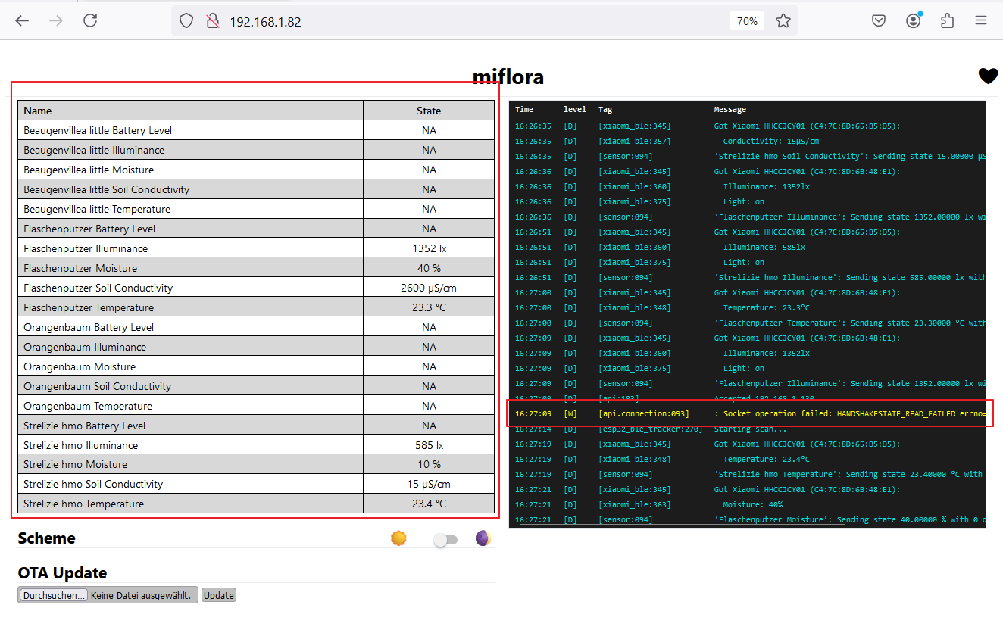
Miflora bietet Webserver
Gibt offensichtlich ein Problem mit HA-API

Slide 13
Variante 2 – Xiaomi BLE
Verwendung des Bluetooth-Proxy
Sensoren werden von HA selbst erkannt

Slide 14
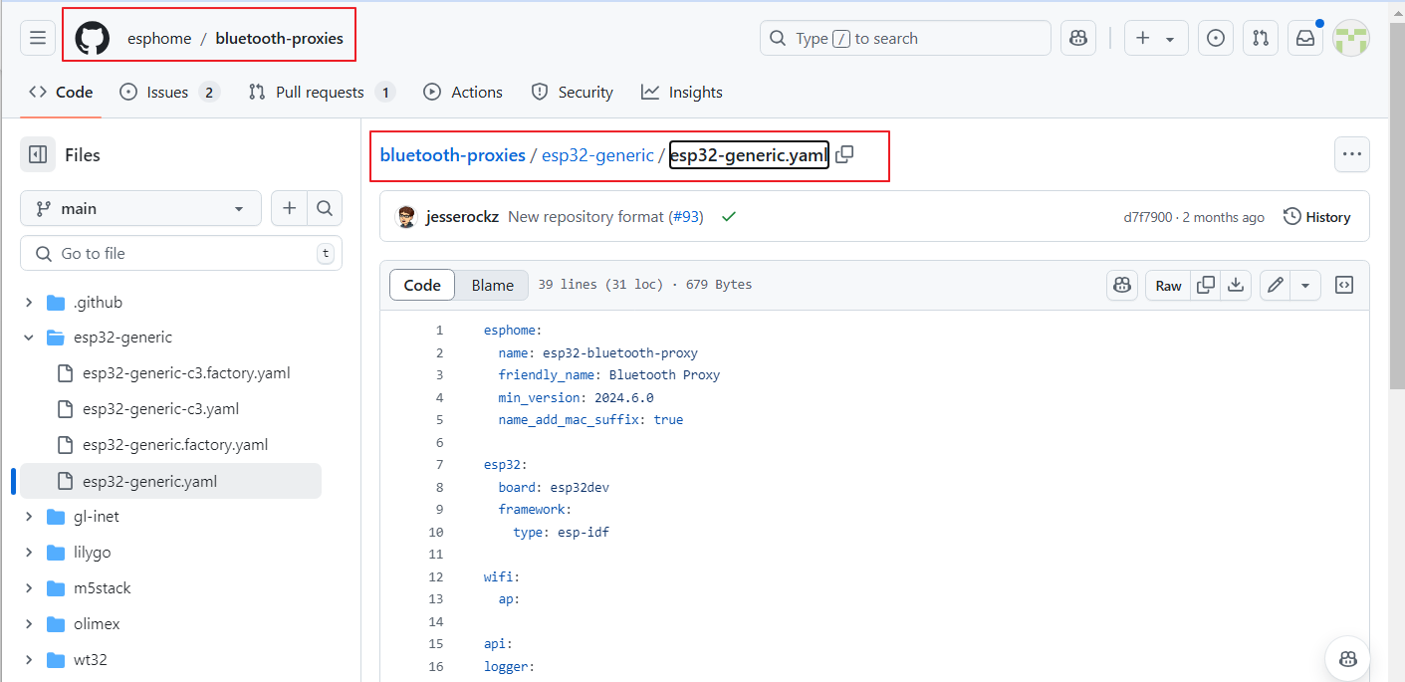
Bluetooth-Proxy auf GitHub
https://github.com/esphome/bluetooth-proxies/blob/main/esp32-generic/esp32-generic.yaml

Slide 15
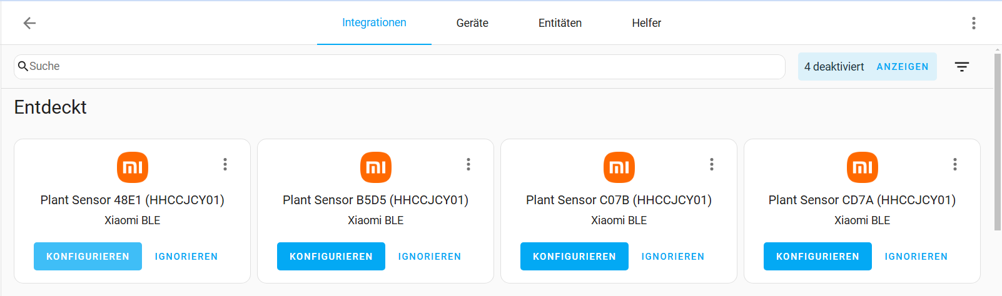
Sobald der Proxy läuft …
… findet er die Mifloras

Slide 16
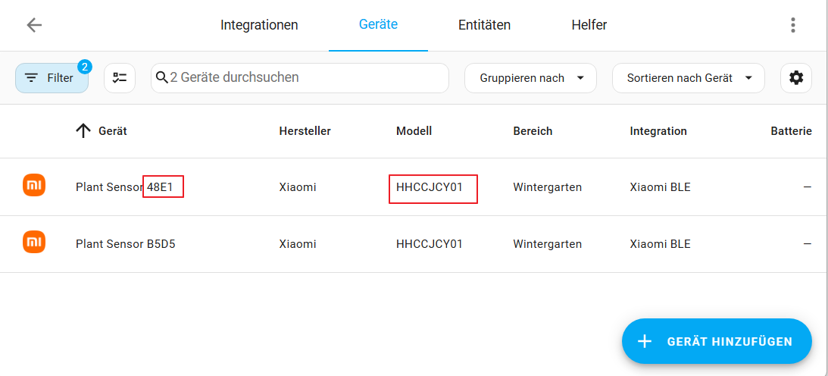
Über Integration Xiaomi BLE verwalten

Slide 17
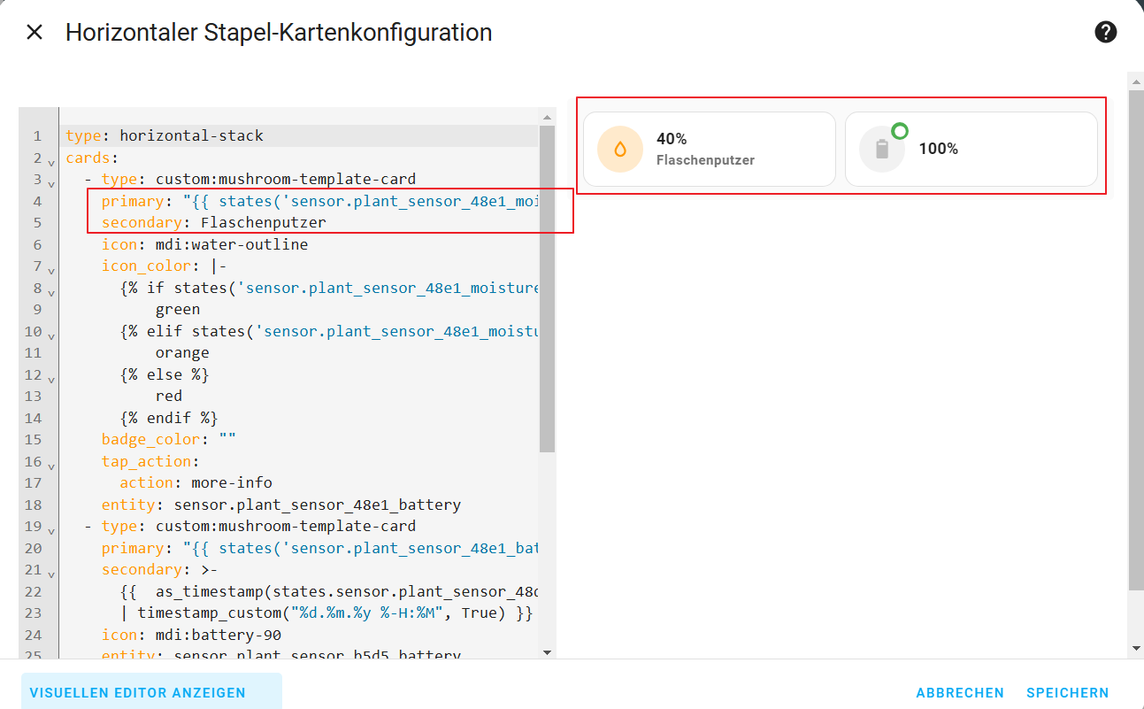
UI – eigene Gestaltung
Notes:
type: horizontal-stack
cards:
- type: custom:mushroom-template-card
primary: "{{ states('sensor.plant_sensor_48e1_moisture')}}%"
secondary: Flaschenputzer
icon: mdi:water-outline
icon_color: |-
{% if states('sensor.plant_sensor_48e1_moisture') | float > 50 %}
green
{% elif states('sensor.plant_sensor_48e1_moisture') | float > 20 %}
orange
{% else %}
red
{% endif %}
badge_color: ""
tap_action:
action: more-info
entity: sensor.plant_sensor_48e1_battery
- type: custom:mushroom-template-card
primary: "{{ states('sensor.plant_sensor_48e1_battery')}}%"
secondary: >-
{{ as_timestamp(states.sensor.plant_sensor_48de1_moisture.last_changed)
| timestamp_custom("%d.%m.%y %-H:%M", True) }}
icon: mdi:battery-90
entity: sensor.plant_sensor_b5d5_battery
icon_color: ""
badge_color: |-
{% if states('sensor.plant_sensor_48e1_battery') | float > 60 %}
green
{% elif states('sensor.plant_sensor_48e1_battery') | float > 30 %}
orange
{% else %}
red
{% endif %}
picture: ""
badge_icon: mdi:circle
tap_action:
action: more-info

Slide 18
Probleme mit alten Flower Care
Flower-Care-App von Xiaomi installieren
Update auf die Version 3.3.5 machen

Slide 19
Alter Ansatz mit eigener ESP-SW

Slide 20
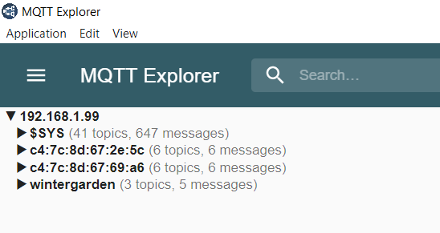
Miflora in HA integrieren
Xiaomi-MiFlora meldet per Bluetooth Vitalfunktionswerte an ESP
Dieser protokolliert sie per MQTT

Slide 21
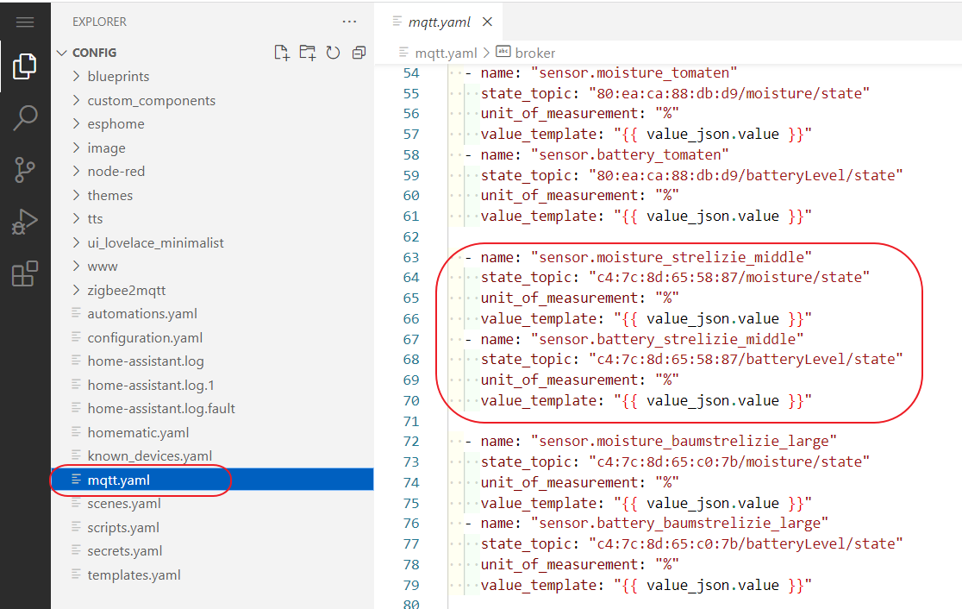
Mifloras sind MQTT-Sensoren

Slide 22
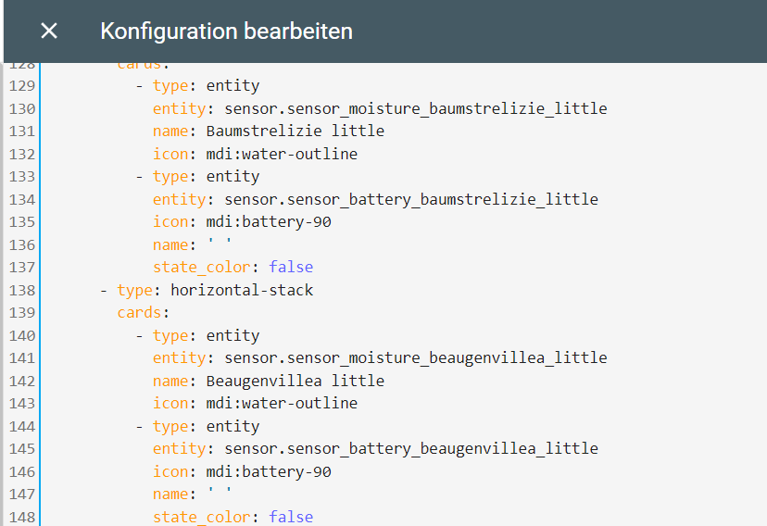
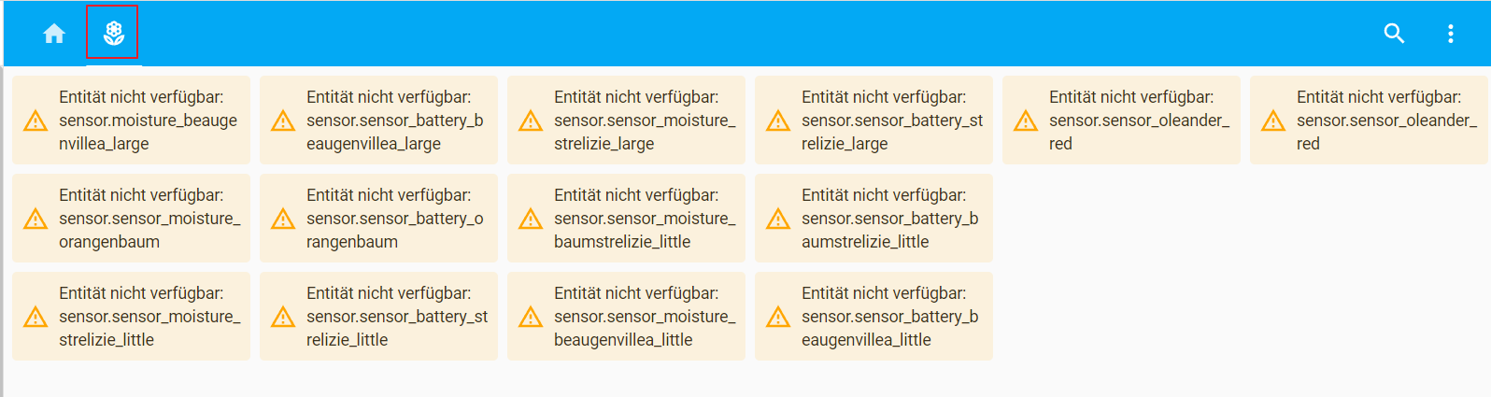
View anlegen – Server neu starten

Slide 23
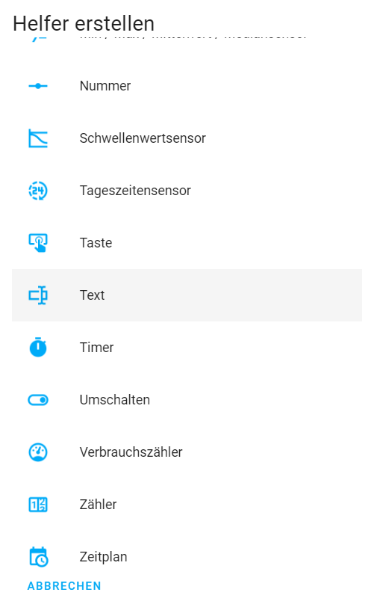
Anzeige der trockenenPflanzen auf Main
Text-Helper verwaltet die Namen aller trockenen Pflanzen
NodeRed-Programm ermittelt Pflanzen mit geringer Feuchtigkeit
Setzt den Text-Helper
MainView zeigt TextHelper an

Slide 24
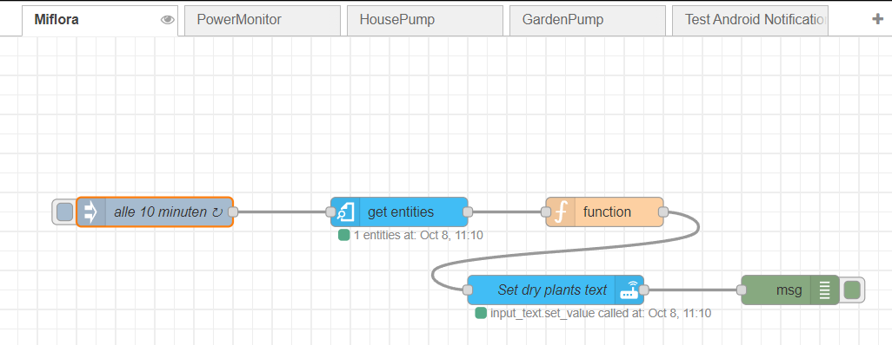
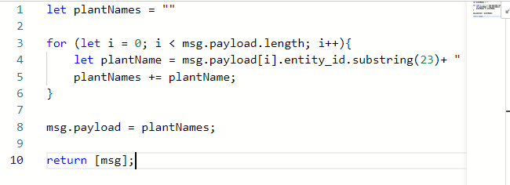
NodeRed-Programm

Slide 25
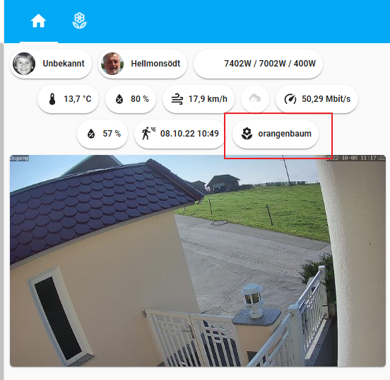
View – Chip mit Entität

Slide 26
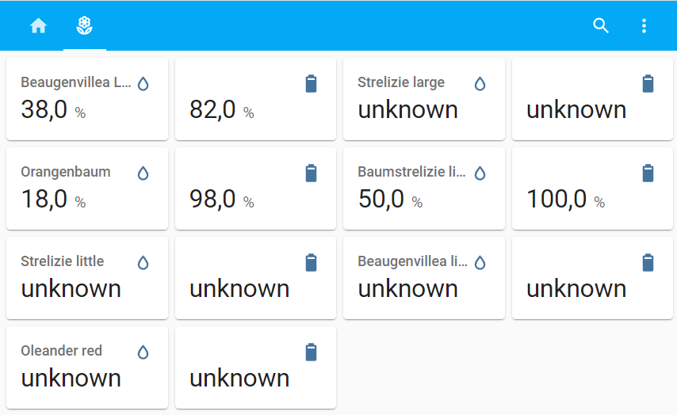
Lieferung der Messwerte dauert etwas

